Slide 1
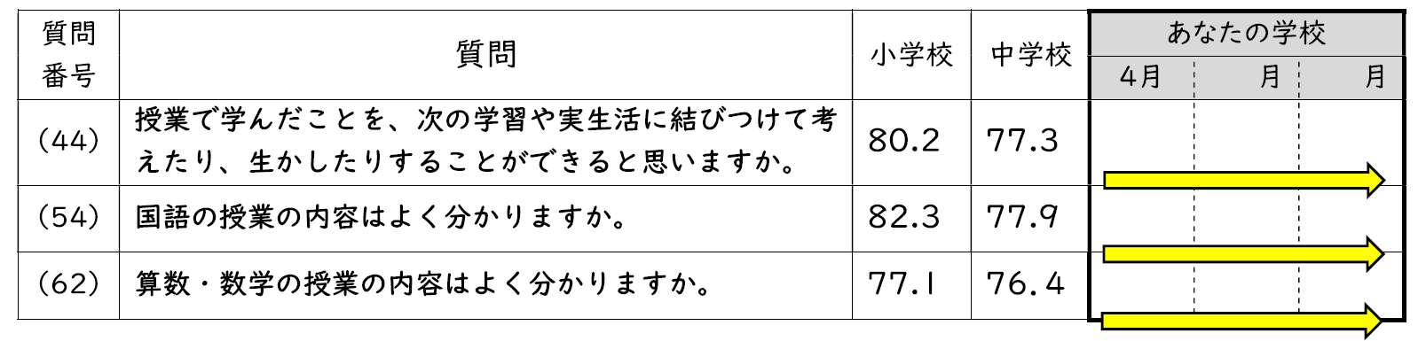
はじめに
分析・活用資料の校内研修での使用例
ワークシート③
＊校内研修例①（重点１）
パンフレット P.4
児童・生徒の「もっと学びたい」につながる「きっかけ」「工夫・手立て」を書いてみましょう。
Notes:
それでは、次に重点項目に沿った活用の仕方をご紹介します。

Slide 2
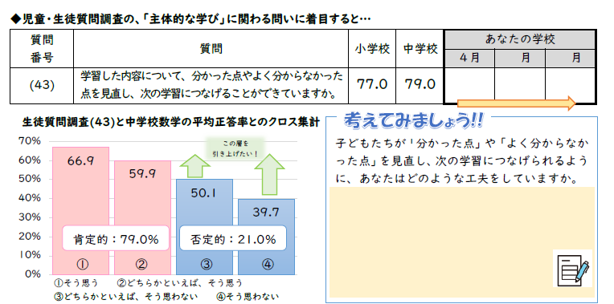
はじめに
分析・活用資料の校内研修での使用例
ワークシート③
＊校内研修例②（重点３）
パンフレットP.９
児童・生徒が「分かった点」や「よく分からなかった点」を見直し、次の学習につなげるために、あなたはどのような工夫をしていますか？
Notes:
では次に、重点３のページの活用方法をご紹介します。

